Slide 1




第三章 电阻电路的一般分析
3-1
电路的图
3-2
KCL和KVL的独立方程数
3-3
支路电流法
3-4
网孔电流法
3-5
回路电流法
3-6
结点电压法

Slide 2
内容提要：
1. 电路的图
2. KCL、KVL的独立方程数
3. 支路电流法，网孔电流法，回路电流法，结点电压法
返 回

Slide 3
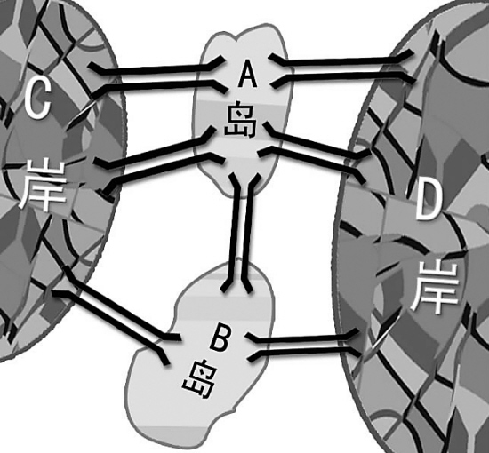
3-1 电路的图
图论是拓扑学的一个分支，是富有趣味和应用极为广泛的一门学科。
1.网络图论
A
C
D
B
哥尼斯堡七桥难题
返 回
上 页
下 页
Notes:
18世纪著名古典数学问题之一。
欧拉于1736年研究并解决了此问题，证明上述走法是不可能的。开创了数学的一个新的分支——图论与几何拓扑。

Slide 4
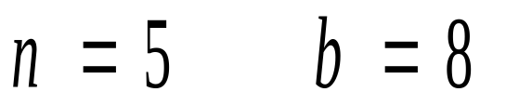

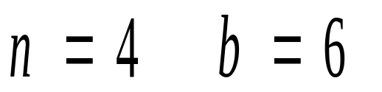

2.电路的图
i
R₁
R₃
抛开元件性质
8
1
3
R₅
5
R₂
R₄
2
4
+
_
R₆
1
3
7
6
u_{S}
5
一个元件作为一条支路
元件的串联及并联组合作为一条支路
2
4
6
有向图
返 回
上 页
下 页

Slide 5

电路的图是用以表示电路几何结构的图形，图中的支路和结点与电路的支路和结点一一对应。
结论
图的定义(Graph)
G={支路，结点}
图中的结点和支路各自是一个整体。
移去图中的支路，与它所连接的结点依然存在，因此允许有孤立结点存在。
如把结点移去，则应把与它连接的全部支路同时移去。
返 回
上 页
下 页

Slide 6
从图G的一个结点出发沿着一些支路连续移动到达另一结点所经过的支路构成路径。
(2)路径
(3)连通图
图G的任意两结点间至少有一条路径时称为连通图，非连通图至少存在两个分离部分。
返 回
上 页
下 页

Slide 7
若图G₁中所有支路和结点都是图G中的支路和结点，则称G₁是G的子图。
(4)子图
树(Tree)
T是连通图的一个子图且满足下列条件：
(a)连通；
(b)包含所有结点；
(c)不含闭合路径。
返 回
上 页
下 页

Slide 8
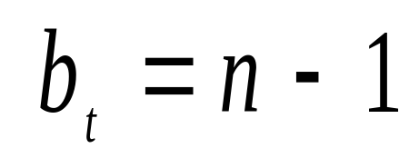
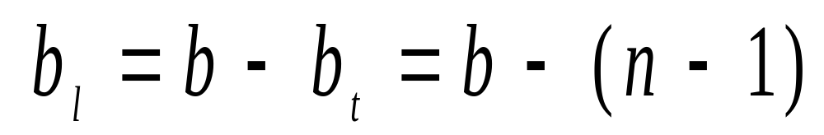
树
不是树
树支：构成树的支路
连支：属于G而不属于T的支路
明确
对应一个图有很多的树
树支的数目是一定的
连支数：
返 回
上 页
下 页

Slide 9
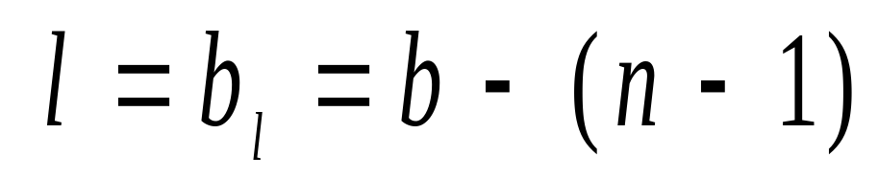
L是连通图的一个子图，构成一条闭合路径，并满足：(1)连通;(2)每个结点关联2条支路。
回路(Loop)
1
3
不是回路
2
回路
1
2
7
5
3
2
7
5
8
6
4
5
8
4
对应一个图有很多的回路。
明
确
基本回路的数目是一定的，为连支数。
对于平面电路，网孔数等于基本回路数。
返 回
上 页
下 页

Slide 10

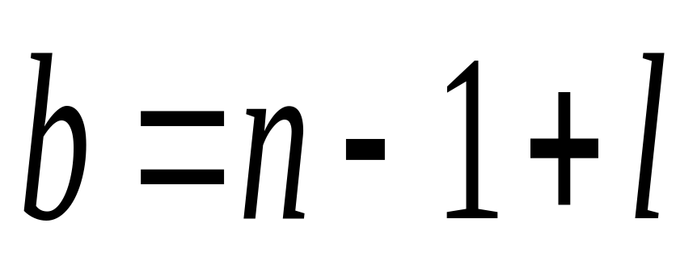
基本回路(单连支回路)
基本回路具有独占的一条连支
6
5
6
4
5
2
2
2
1
3
3
1
1
3
支路数＝树支数＋连支数
＝结点数－1＋基本回路数
结论
结点、支路和基本回路关系
返 回
上 页
下 页

Slide 11
3-2 KCL和KVL的独立方程数
1.KCL的独立方程数
1
2
2
2
1
3
3
1
4
3
5
4
6
4
＋ ＋ ＋ ＝0
1
2
3
4
结论
可以证明n个结点的电路, 在任意n-1个节点(独立节点)上可得出n-1个独立的KCL方程。
返 回
上 页
下 页

Slide 12
2.KVL的独立方程数
对网孔列KVL方程：
2
2
1
1
3
1
4
3
2
5
6
3
4
-
1
2
注意
通过对以上三个网孔方程进行加、减运算可以得到其他回路的KVL方程(网孔是基本回路)。
结论
可以证明(图论)：n个结点b条支路的电路，KVL的独立方程数为b－( n－1)。
Notes:
共有7个回路，独立回路3个

Slide 13
3-3 支路电流法
对b个支路列出2b个方程，从而求解b个电流和b个电压的方法。
1. 2b法
2. 方程的列写
元件约束方程：b个
独立的KCL方程：n-1个
独立的KVL方程：b-n+1个
2b个方程
2b个变量
注意
即使对一个简单电路来说，如4个支路，都需列写8个方程，工作量大。
该方法适用于任何电路，具有理论意义，但不实用。

Slide 14
3-3 支路电流法
3. 支路电流法
以各支路电流为未知量列写电路方程分析电路的方法。
要求解支路电流,未知量共有 b个。只要列出b个独立的电路方程，便可求解这b个未知量。
4. 独立方程的列写
任意选择 n-1个结点列写KCL方程。
选择基本回路,结合VCR，列写 b-( n -1)个KVL方程。
注意
方程列写方便、直观，但方程数较多，宜于在支路数不多的情况下使用。
思考：如何减少方程的个数？

Slide 15
回顾：等效变换方法
1. 串并联方法
2. 电桥平衡
3. Y形联结和Δ形联结互换
4. 实际电源变换法
5. 加源法
注意
针对特定的电路！
返 回

Slide 16
线性电路的一般分析方法
普遍性：对任何线性电路都适用。
系统性：计算方法有规律可循。
方法的基础
电路的连接关系——KCL，KVL
元件的电压、电流关系——VCR
复杂电路的一般分析法就是根据KCL、KVL及元件的电压与电流关系列方程、解方程。根据列方程时所选变量的不同可分为支路电流法、网孔电流法，回路电流法和结点电压法。
适于用计算机求解。
返 回
上 页
下 页

Slide 17
18世纪时，欧洲有一个风景秀丽的小城哥尼斯堡(今俄罗斯加里宁格勒)，那里的普莱格尔河上有七座桥。将河中的两个岛和河岸连结，城中的居民经常沿河过桥散步，于是提出了一个问题：一个人怎样才能一次走遍七座桥，每座桥只走过一次，最后回到出发点？大家都试图找出问题的答案，但是谁也解决不了这个问题………… 这就是哥尼斯堡七桥问题，一个著名的图论问题。

